Slide 1
Información del transporte publico
En esta presentación se vera
Colectivos con más lugares de llegada
Trafico de subtes
Trafico en cada estación
Recorrido del subte
Obras de arte
Integrantes:
Franco Nuñez
Valentin De Girolamo
Federico Porras

Slide 2
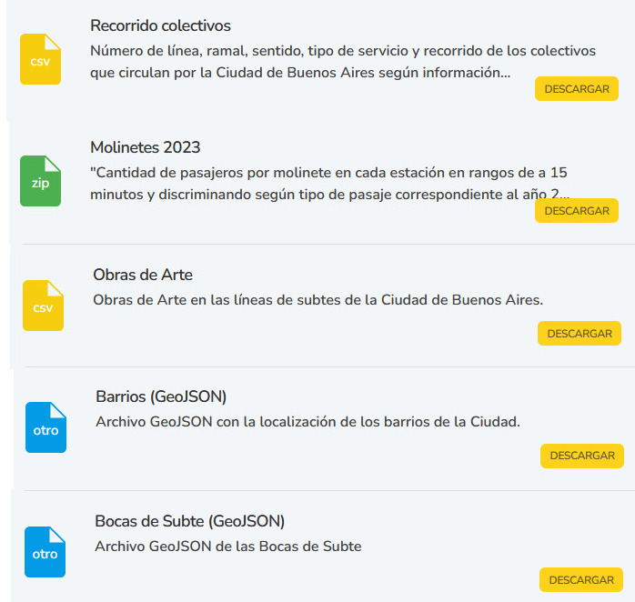
Datos
Se usaron Dataset de la página del gobierno
Los tamaños de los datasets fueron los siguientes:
Obras de arte: 6 columnas, 192 filas
Líneas ABC: 10 columnas, 574225 filas
Líneas DEH: 10 columnas, 451465 filas
Bocas de subte: 22 filas, 379 columnas
Barrios: 6 columnas, 48 filas
Los datos fueron en su mayoría limpios, y no causaron grandes inconvenientes.
Los datasets sobre molinetes contenían “;” al principio y final de cada fila, lo que tuvo que ser removido para poder trabajar con ellos.
Los datasets de las líneas A, B y C y los de las D, E y H fueron unidos, para poder trabajar con un solo dataset

Slide 3
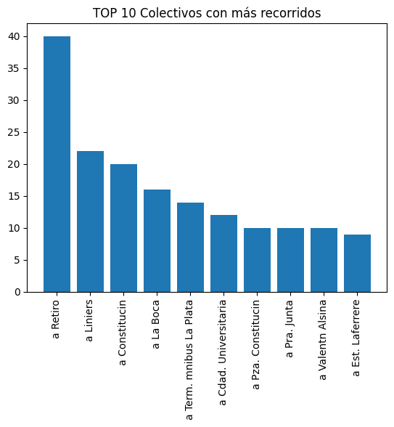
Lugares de llegada de más colectivos
En el siguiente grafico se va a dar información de cuantos colectivos tienen como último destino estos lugares

Slide 4
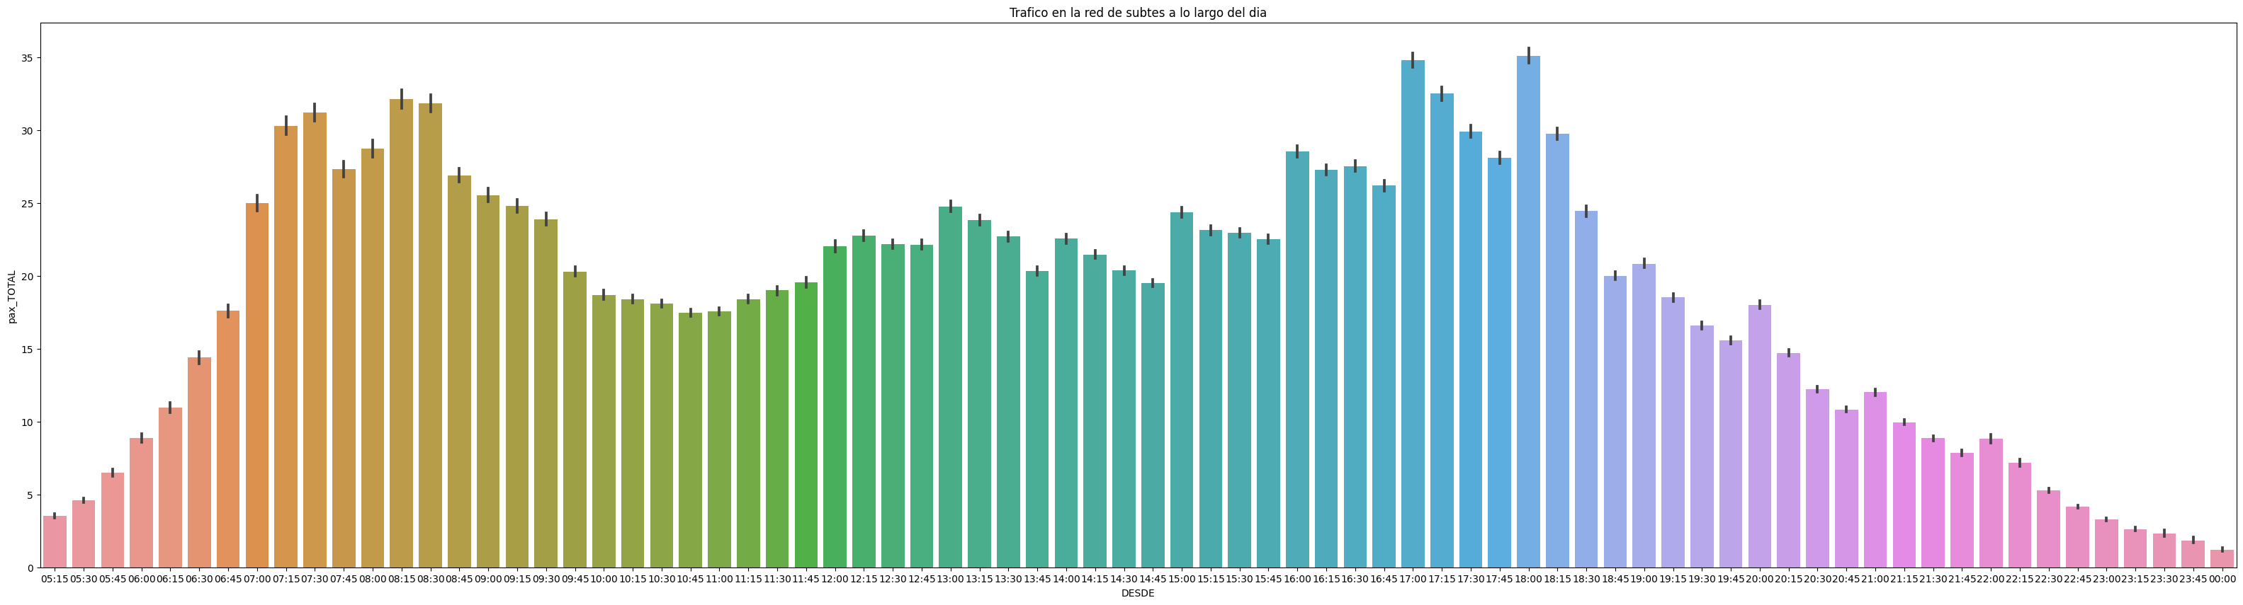
Trafico de subte por horario
Las mayores concentraciones de trafico son a la mañana (entre las 7:00 y 9:00) y a la tarde (entre las 17:00 y las 18:00), a las "horas pico", en las cuales la mayoría de la gente entra y sale de sus trabajos.

Slide 5
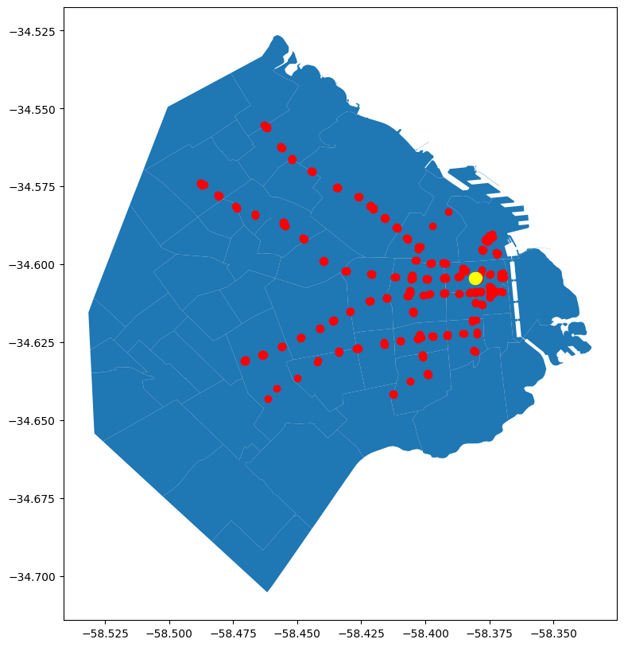
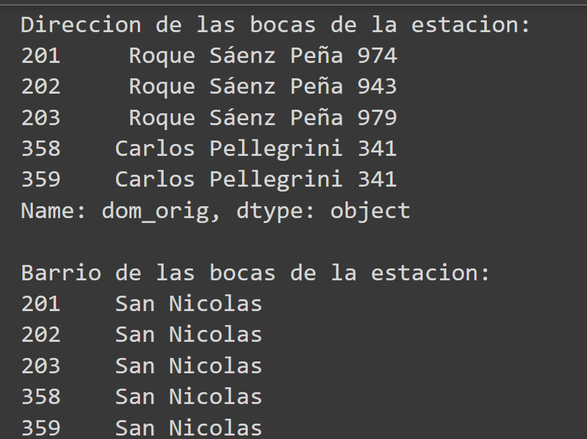
Recorrido de cada subte
Este grafico muestra la ubicación de la estación pedida
Este es un ejemplo de las ubicaciones de las estaciones del subte(este caso 9 de julio)

Slide 6
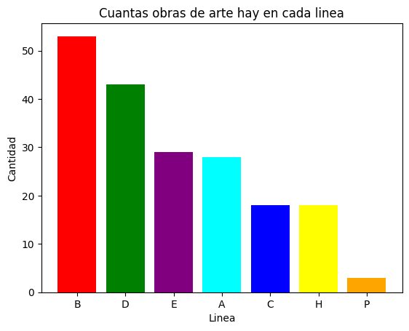
Obras de arte
En este grafico se pueden ver cuantas obras de arte hay en cada estación

Slide 7
Conclusión ¿Qué aprendimos?
Cuales lugares tienen más colectivos para llegar
Cuando el subte esta más congestionado
Que subtes tiene más obras de arte
Donde queda cada estación

